Slide 1
(주)메타씨티
연계상품 설정가이드
Magic Auto

Slide 2
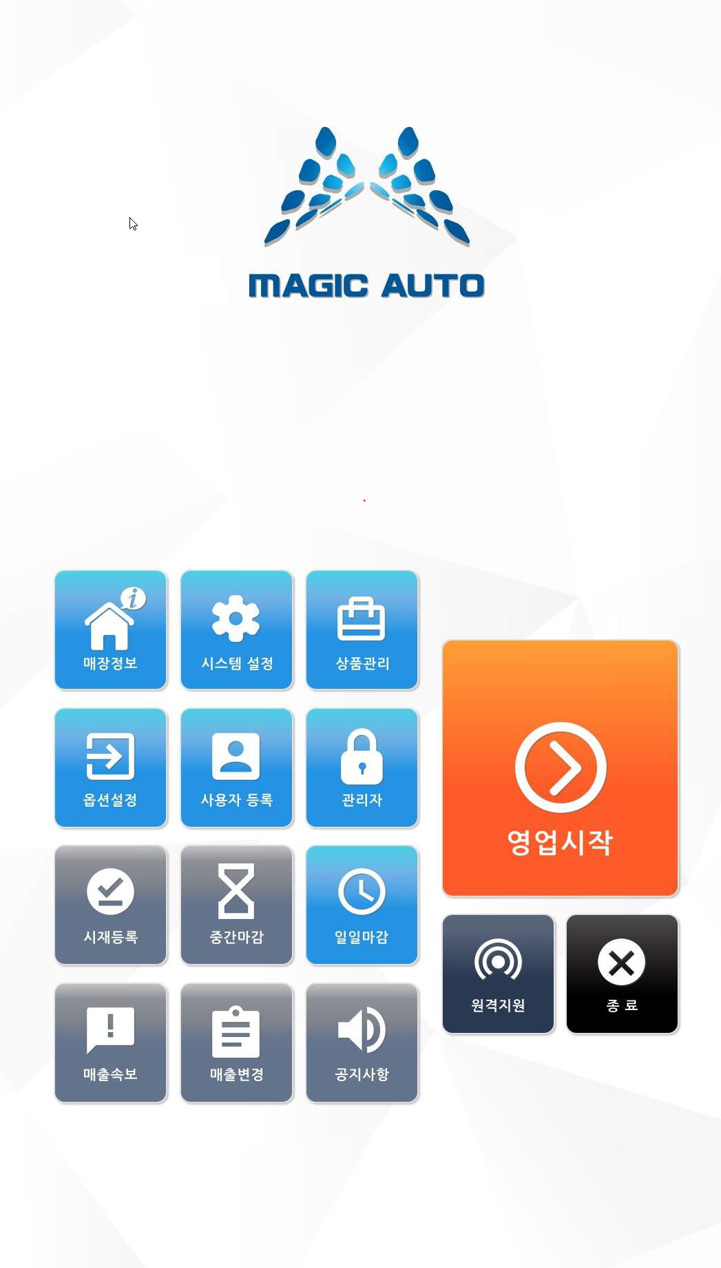
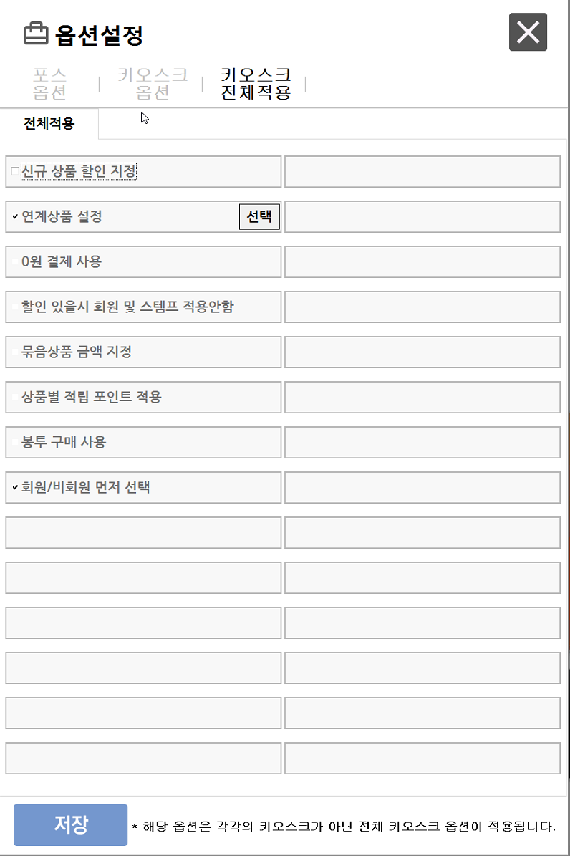
설정방법 1
1. 키오스크 메인화면에서 옵션설정 – 키오스크전체적용-연계상품 설정을 체크한 후 선택버튼을 누른다.

Slide 3
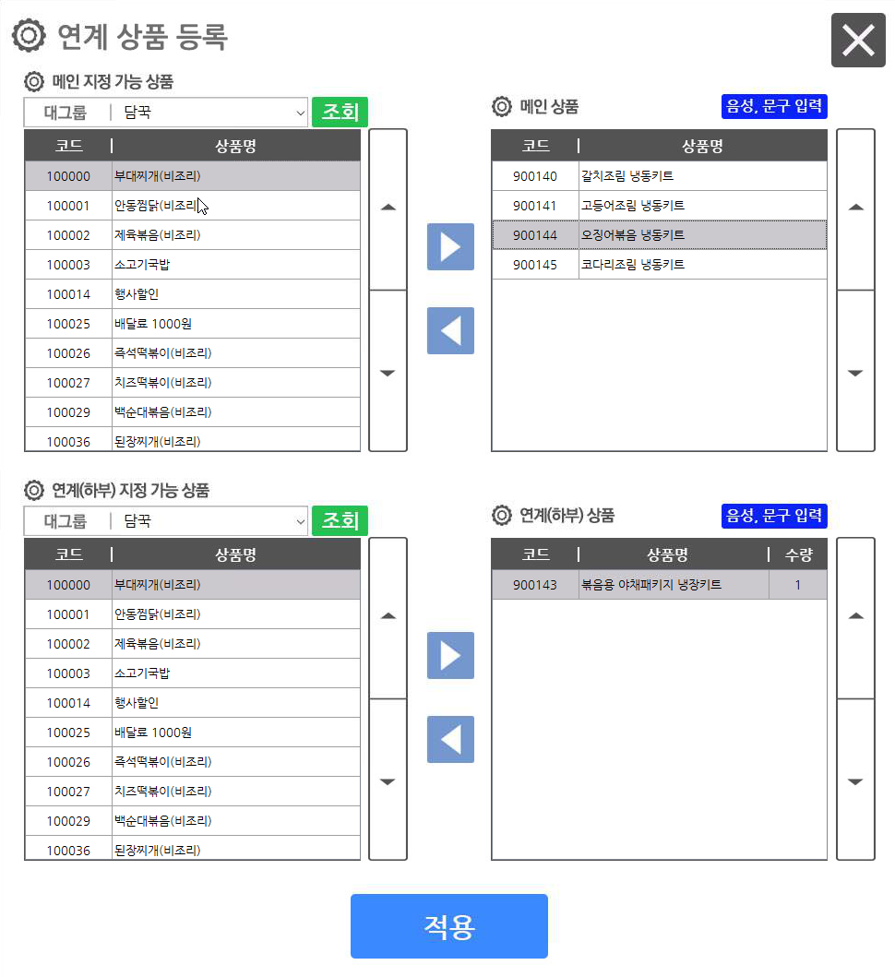
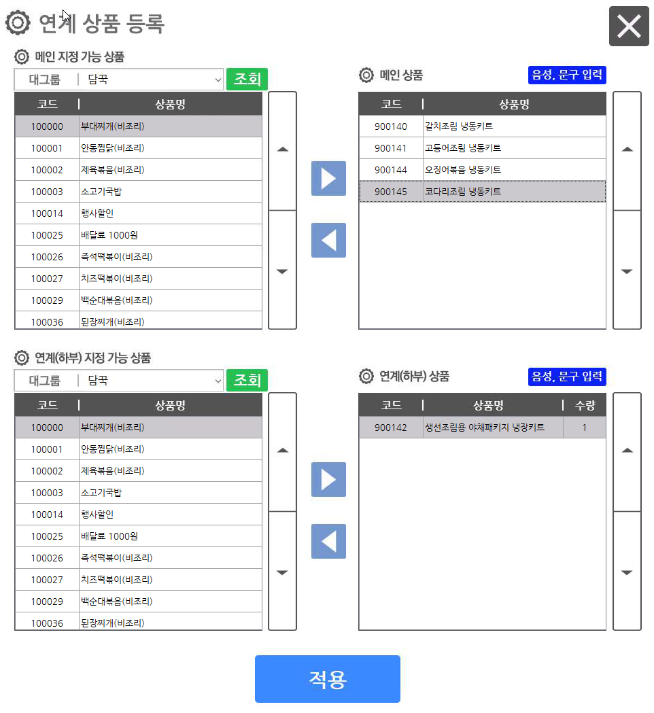
설정방법 2
연계상품을 지정해준다.
연계 메인상품을 지정한 후 각각의 메인 상품과 연계되는 하부상품을 개별로 지정해준다.

Slide 4
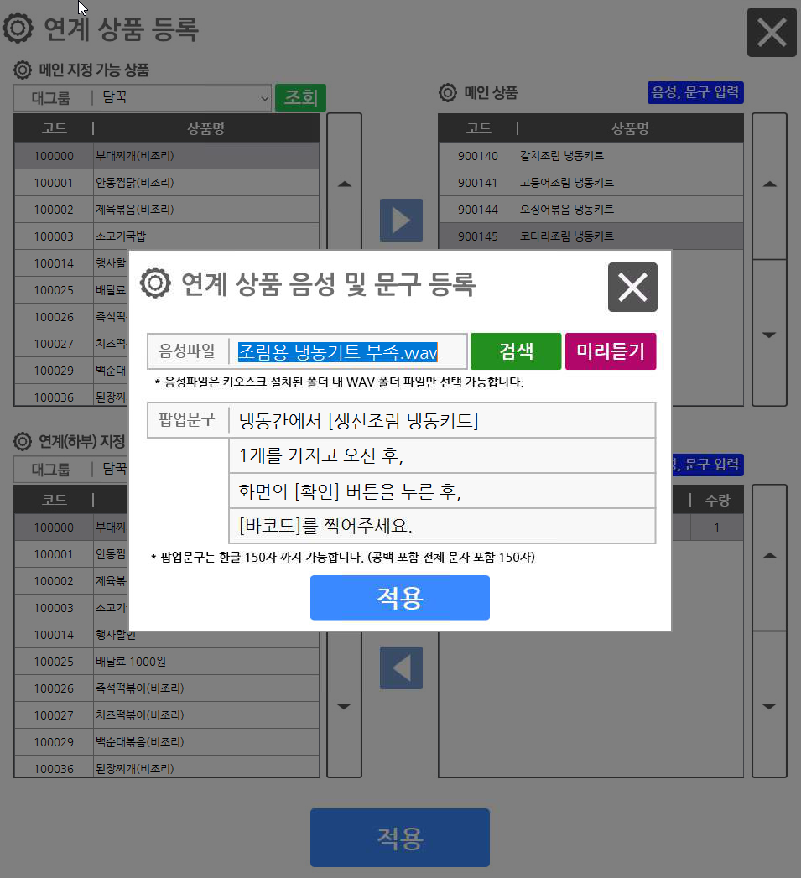
설정방법 3
연계 메인상품을 선택한다.
우측상단에 음성,문구 입력을 선택한다.
해당제품이 선택안되었을때 출력될 음성파일을 지정해주고 화면에 팝업될 문구를 지정해준다.
선택이 안되었을 경우에 나올 문구와 음성을 지정한다.
파일적용은 MPOS폴더내 WAV폴더에 있는것만 적용된다.

Slide 5
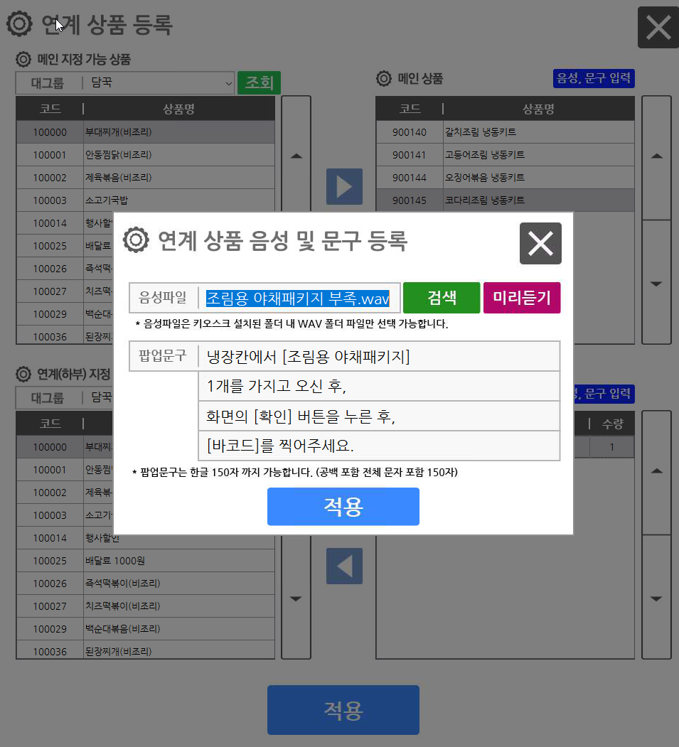
설정방법 3-1
연계 메인상품의 하부로 지정되어있는 메뉴를 선택한다.
우측상단에 음성,문구 입력을 선택한다.
해당제품이 선택안되었을때 출력될 음성파일을 지정해주고 화면에 팝업 될 문구를 지정해준다.
선택이 안되었을 경우에 나올 문구와 음성을 지정한다.
파일적용은 MPOS폴더내 WAV폴더에 있는것만 적용된다.

Slide 6
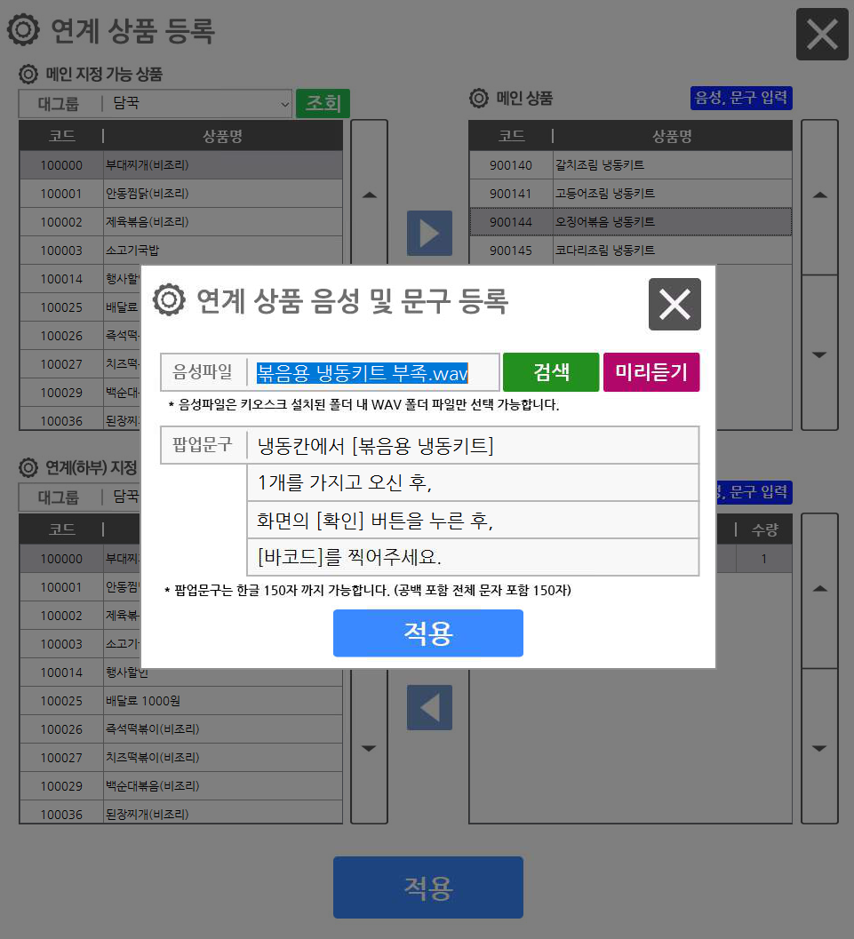
설정방법 4
연계 메인상품을 선택한다.
우측상단에 음성,문구 입력을 선택한다.
해당제품이 선택안되었을때 출력될 음성파일을 지정해주고 화면에 팝업될 문구를 지정해준다.
선택이 안되었을 경우에 나올 문구와 음성을 지정한다.
파일적용은 MPOS폴더내 WAV폴더에 있는것만 적용된다.

Slide 7
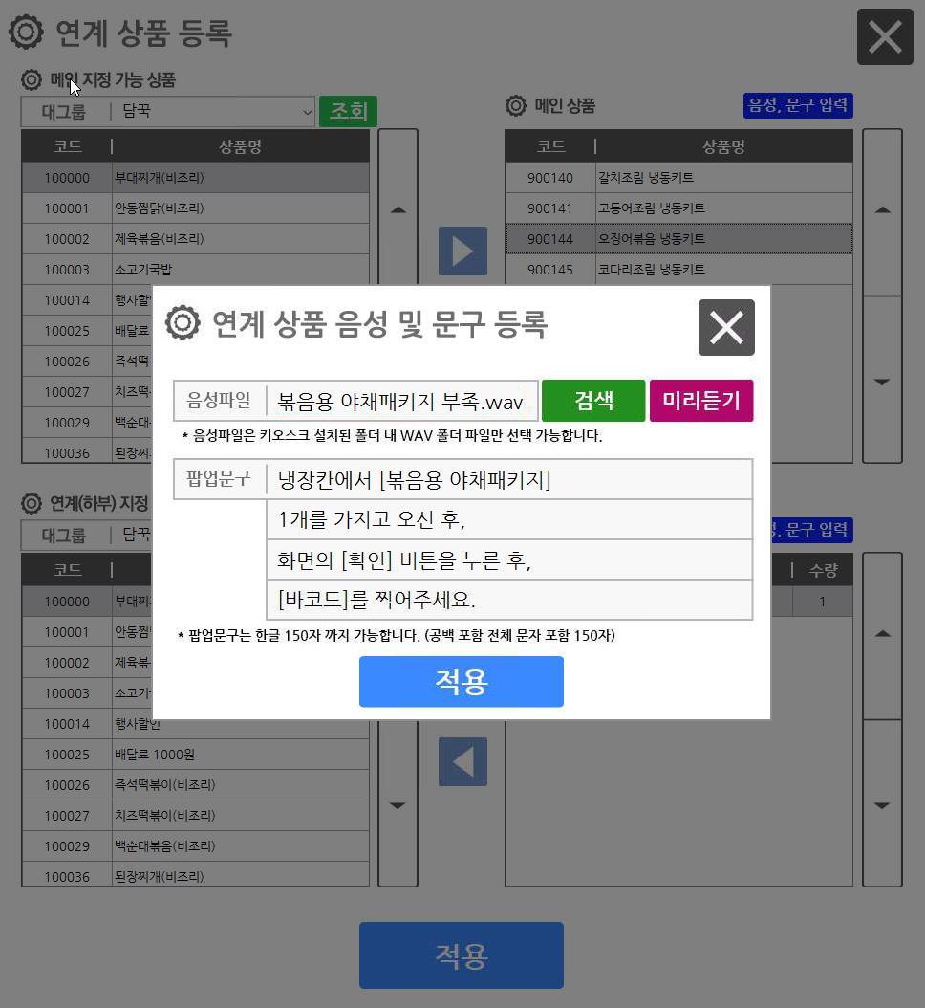
설정방법 4-1
연계 메인상품의 하부로 지정되어있는 메뉴를 선택한다.
우측상단에 음성,문구 입력을 선택한다.
해당제품이 선택안되었을때 출력될 음성파일을 지정해주고 화면에 팝업 될 문구를 지정해준다.
선택이 안되었을 경우에 나올 문구와 음성을 지정한다.
파일적용은 MPOS폴더내 WAV폴더에 있는것만 적용된다.

Slide 8
설정완료
1. 설정이 모두 완료되면 하단에 적용을 선택한후 옵션창에서 좌측 하단 저장 버튼을 선택한다.

Slide 9
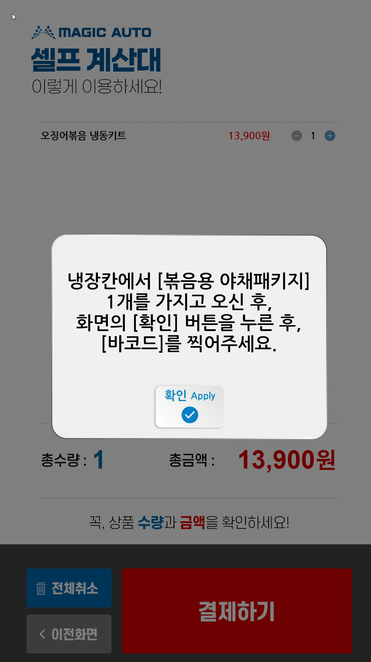
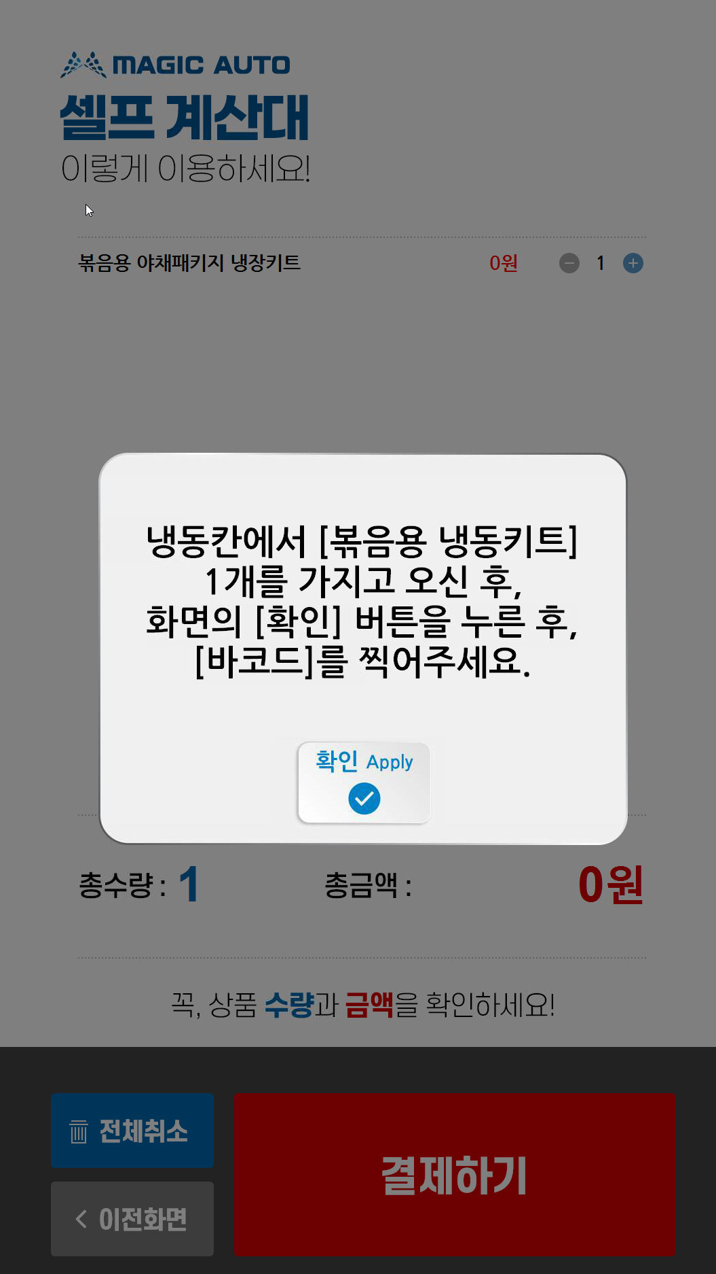
주문시 화면
1. 해당 메뉴를 선택하면 지정해놓은 팝업멘트와 음성이 출력된다.

Slide 10
(주)메타씨티
TOTAL BI SOLUTION
MagicPOS
감사합니다.

